Slide 1

화면정의서
- So Match Fun!
문서관리번호 | DDIT-
작 성 일 | 2023.01.21
보 안 | 일반
Copyright ⓒ 2012ATIT Co., Ltd. All rights reserved

Slide 2
문서 개정 이력표
문서명 |  | 화면정의서
버전 | 날짜 | 내용 | 작성자
V0.1 | 2023-01-23 | 최초 제정 | 최경수

Slide 3
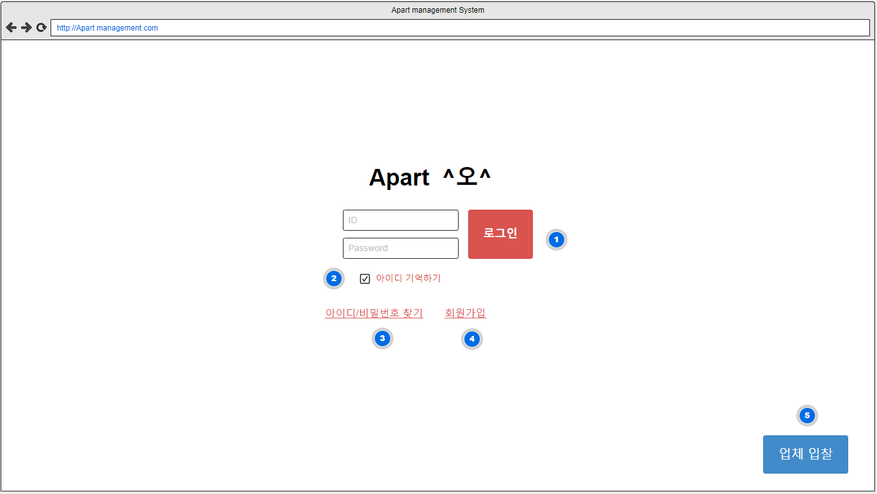
Page Title | 로그인 | Screen ID |  | Date | 2022.04.22
Author | 노현정 | Screen Path | 로그인
Description | 로그인 / 업체 입찰
Detail Description
1 | 첫화면으로 로그인을 하면 메인페이지로 이동한다.
2 | 아이디 기억하기를 설정해두면 다음에 방문 시 password만 입력하면 된다
3 | 아이디와 비밀번호를 찾을 수 있다
4 | 회원가입을 통해 홈페이지 이용이 가능하다 동-호수가 매칭이 되면 자동가입이 되고 그렇지 않을 경우 관리자 승인이 필요하다
5 | 업체가 입찰을 할 경우 입찰 화면으로 바로 이동할 수 있는 버튼
화면 설명
입주민, 관리자가 로그인 하는 화면. 그리고 입찰을 하고 싶은 업체가 입찰에 참여할 수 있는 화면..

Slide 4
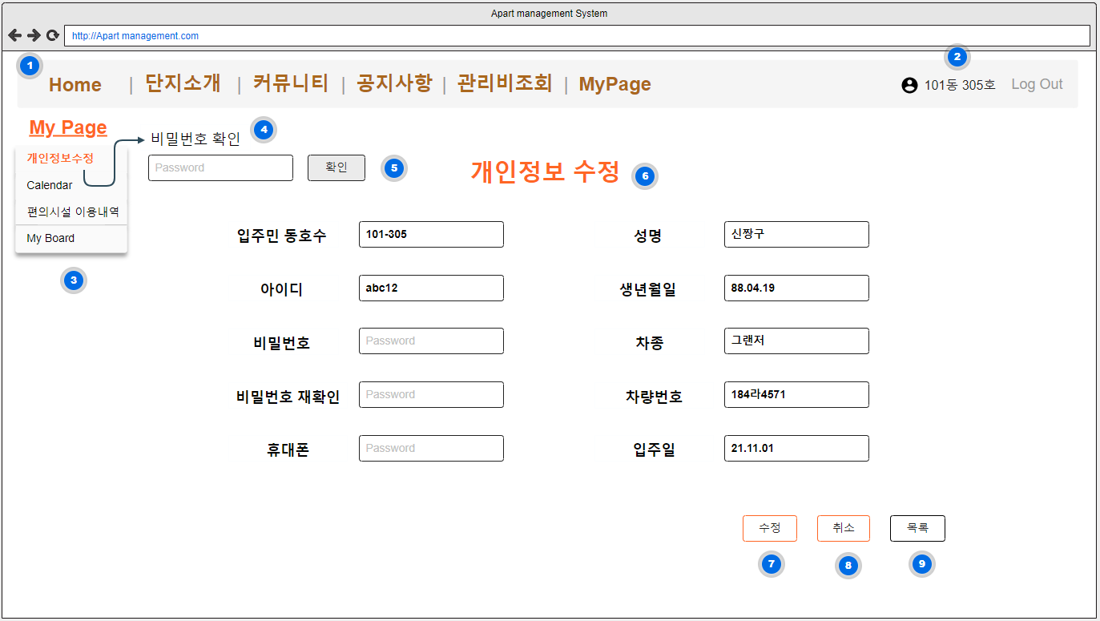
Page Title | 마이페이지 | Screen ID |  | Date | 2022.04.22
Author | 노현정 | Screen Path | 개인정보 화면
Description | 개인정보 조회와 수정
Detail Description
1 | 회원페이지의 메뉴바
2 | 로그인한 사람의 별칭과 로그아웃버튼이 출력
3 | 현재 방문한 카테고리와 해당 항목들이 출력
4 | 개인정보수정을 위한 절차로 비밀번호를 확인 받음
5 | 비밀번호가 일치하면 개인정보 수정화면을 보여줌
6 | 개인정보수정은 비밀번호와 휴대폰이 가능함
7 | 수정을 하고 누르는 버튼
8 | 수정을 취소하는 버튼
9 | 본래의 내 개인정보 화면으로 이동하는 버튼
화면 설명
개인정보를 확인할 수 있고 수정이 필요하면 비밀번호를 입력 후 비밀번호와 휴대폰 번호를 수정할 수 있음

Slide 5
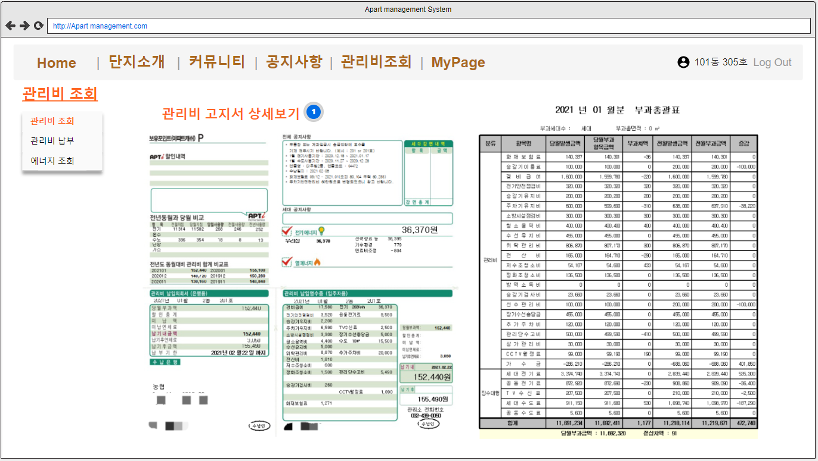
Page Title | 관리비 조회 | Screen ID |  | Date | 2022.04.22
Author | 노현정 | Screen Path | 관리비 고지서 상세
Description | 관리비 고지서 상세 화면
Detail Description
1 | 관리비 고지서 상세화면
화면 설명
상세보기버튼을 선택이 보여지는 화면 나의 관리비 상세내역을 확인 할 수 있음

Slide 6
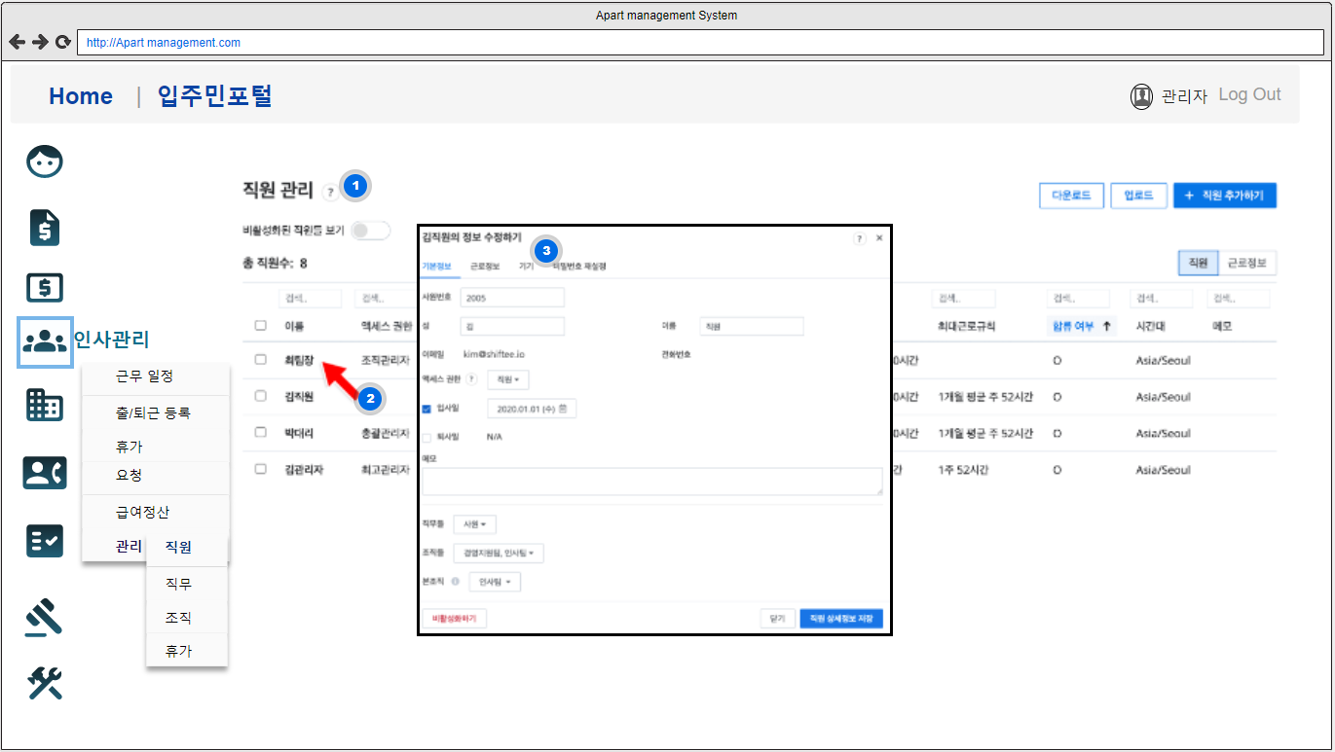
Page Title | 인사 관리 | Screen ID |  | Date | 2022.04.23
Author | 노현정 | Screen Path | 관리(직원)
Description | 직원 정보 수정 / 비활성화
Detail Description
1 | 직원 정보를 관리하고 수정이 필요할 때 이용하는 화면 저장되어진 직원들의 목록이 보여진다
2 | 직원이름을 선택하면 상세정보를 확인할 수 있고 정보를 수정할 수 있다
3 | 직원 정보를 수정할 수 있는 화면
화면 설명
직원의 정보를 수정하고 퇴사직원의 정보는 비활성화 시킬 수 있음

Slide 7
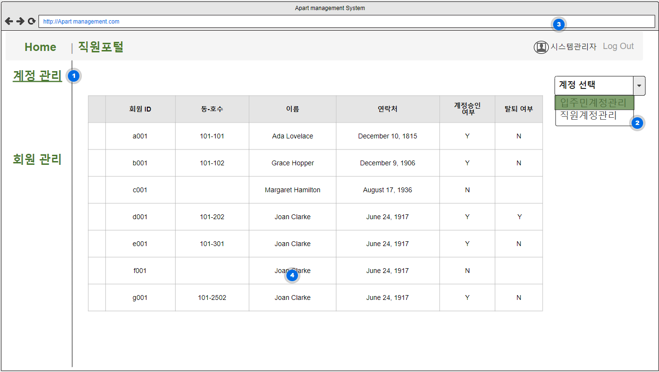
Page Title | 시스템 관리 | Screen ID |  | Date | 2022.04.22
Author | 노현정 | Screen Path | 계정관리
Description | 입주민 계정 관리 화면
Detail Description
1 | 입주민계정을 조회하고 미입주민 계정을 승인 할 수 있다.
2 | 어떤 계정을 관리할지 선택할 수 있다
3 | 현재 로그인한 사람의 프로필과 별칭이 나타난다
4 | 콤보박스에 선택된 계정 목록이 출력된다.
화면 설명
입주민회원들의 계정을 조회하고 관리 가능 함

Slide 8

Page Title | 마이 카드 | Screen ID |  | Date | 2023.01.22
Author | 최경수 | Screen Path | 메인 화면
Description | 주체별 메인 화면 - 마이카드
Detail Description
1 | 카드형식으로 여러 화면들을 볼 수 있다.
2 | 달력별, 일정별 현황을 볼 수 있다.
3
4
화면 설명
주체별 로그인 시 자신에게 맞는 카드 화면을 메인으로 볼 수 있다.
로고 |  | 구인공고 | 스마트 매칭시스템 |  | 인재홍보 | 전문 컨텐츠 | 취업랩 | 커뮤니티 | 부가기능 |  | 고개센터 |  | 마이
 | 사진 이름(주체) 계정 |  |  |  | 주체별 달력, 일정
 | 채용과정 진행도 |  |  |  |  |  |  |  |  | 일정메모
 | 찜 목록 |  |  |  | 알림 |  |  |  | 현황
1
2

Slide 9
Page Title | 공고 목록 | Screen ID |  | Date | 2023.01.22
Author | 최경수 | Screen Path | 메인 화면
Description | 주체별 메인 화면 – 공고 목록 top20
Detail Description
1 | 공고 목록 Top20을 볼 수 있다.
2 | 대략적인 공고 현황에 대해 볼 수 있다.
3
4
화면 설명
마이 카드 화면 밑에 Top20 기업 공고를 볼 수 있다.
로고 |  | 구인공고 | 스마트 매칭시스템 |  | 인재홍보 | 전문 컨텐츠 | 취업랩 | 커뮤니티 | 부가기능 | 고개센터 |  | 마이
 | 찜 목록 |  |  |  | 알림 |  |  |  | 현황
 | 공고 목록 |  | top20
 | 1 | 기업 사진 |  |  | 공고명 |  |  | 직무
 |  |  |  |  | 기간 |  |  | 연봉
 |  |  |  |  | 주소 |  |  | 기타
 | 2 | 기업 사진 |  |  | 공고명 |  |  | 직무
 |  |  |  |  | 기간 |  |  | 연봉
 |  |  |  |  | 주소 |  |  | 기타
1
2

Slide 10
Page Title | 공고 상세 | Screen ID |  | Date | 2023.01.22
Author | 최경수 | Screen Path | 구인공고
Description | 공고별 상세 내용
Detail Description
1 | 각 구인 공고에 대한 상세 화면을 볼 수 있다.
2 | 상세 정보를 보고 입사지원할 수 있다.
3 | 입사지원한 것을 수정하거나 취소할 수 있다.
4
화면 설명
구인 공고글 목록에서 구인 공고글을 눌러 공고 상세글을 볼 수 있다.
로고 | 구인공고 | 구인공고 | 스마트 매칭시스템 | 인재홍보 | 전문 컨텐츠 | 취업랩 | 커뮤니티 | 부가기능 | 고개센터 |  | 마이
채용 정보 조회 |  |  | 공고 상세
투명도 TOP100 공채 지역별 직무별 기업별 학력별 상세조건별 관심기업 |  |  | 사진 |  |  | 공고처
 |  |  |  |  |  | 공고명
 |  |  |  |  |  | 지원자격 |  |  |  |  | 플 로 팅 메 뉴
 |  |  |  |  |  | 근무조건
공고 등록 |  |  | 회사 정보 |  |  |  | 복리 후생
일반채용 블라인드 |  |  | 직무 정보 |  |  |  | 업무 환경
입사지원 |  |  | 상세내용 |  |  |  | 오시는 길
입사지원 가능 회사 내 입사지원 확인 |  |  | 채용 과정 |  |  |  | 지원 후기 |  |  | 입사지원 ------- 수정/취소
채용 과정 다면 평가 |  |  | 지원자 통계 현황 |  |  |  | 유사공고
1
2
3

Slide 11
Page Title | 채용 과정 다면평가 | Screen ID |  | Date | 2023.01.22
Author | 최경수 | Screen Path | 구인공고
Description | 채용 과정 다면평가 메인 화면 - 달력형
Detail Description
1 | 달력형으로 일정을 볼 수 있다.
2 | 달력에서 날짜를 선택하면 일정을 볼 수 있다.
3 | 추가 버튼을 일정을 추가할 수 있다.
4
화면 설명
구인공고의 채용 과정 다면평가 버튼을 누르면 채용 과정 목록의 메인 화면으로 갈 수 있다.
로고 | 구인공고 | 구인공고 | 스마트 매칭시스템 | 인재홍보 | 전문 컨텐츠 | 취업랩 | 커뮤니티 | 부가기능 | 고개센터 |  |  | 마이
채용 정보 조회
공고 등록 |  |  | < | 2023/01 | 달력 | 월/주 | > |  |  | 2023/01/23
입사지원 |  |  |  |  |  |  |  |  |  | 1 | 평가시작
채용 과정 다면평가 |  |  |  |  | 7 |  |  |  |  | 2 | 양식 변경하기
채용 현황 메인 채용과정 관리 채용과정 등록 목록 조회 채용 과정 양식 관리 과정별 평가 기준 제출 서류 관리 최종 결정 |  |  |  |  |  |  |  |  |  |  | +
 |  |  | 선형 진행도
1
2
3

Slide 12
Page Title | 채용 과정 다면평가 | Screen ID |  | Date | 2023.01.22
Author | 최경수 | Screen Path | 구인공고
Description | 채용 과정 다면평가 메인화면 – 선형 진행도
Detail Description
1 | 구인 공고에 대한 선형 진행도를 볼 수 있다.
2 | 선형 진행도에서 날짜에 따라 진행도를 볼 수 있다.
3 | 공고에 대한 통계를 볼 수 있다.
4
화면 설명
채용 과정 다면평가를 눌러 채용 과정 메인 화면으로 가면 진행도를 볼 수 있고 진행도에서 공고명이나 각 단계를 클릭하면 세부 과정으로 들어갈 수 있다.
로고 | 구인공고 | 구인공고 | 스마트 매칭시스템 | 인재홍보 | 전문 컨텐츠 | 취업랩 | 커뮤니티 | 부가기능 | 고개센터 |  | 마이
채용 정보 조회
공고 등록 |  |  | 선형 진행도
입사지원 |  |  | 공고명 | 입사지원서 | 자기소개서 | 필기시험 | 역량면접 | 인턴십 | 임원면접
채용 과정 다면평가 |  |  |  | -|------|-----|-----|-----|------|-
채용 현황 메인 채용과정 관리 채용과정 등록 목록 조회 채용 과정 양식 관리 과정별 평가 기준 제출 서류 관리 최종 결정 |  |  | 공고명 | 입사지원서 |  | 자기소개서 |  |  | 임원면접
 |  |  |  | -|-----------|-----------------|-
 |  |  | 공고명 | 입사지원서 | 인턴십 |  |  |  | 입원면접
 |  |  |  | -|-----|-----------------------|-
 |  |  | 통계
1
2
3

Slide 13
Page Title | 목록 조회 | Screen ID |  | Date | 2023.01.22
Author | 최경수 | Screen Path | 채용 과정 다면평가
Description | 채용 과정 다면평가 목록 조회
Detail Description
1 | 공고별과 직무별 채용 과정을 관리할 수 있다.
2 | 현재 과정이 마감됐거나 진행중인 것을 볼 수 있다.
3 | 현재 과정이 어디쯤인지 알 수 있다.
4 | 선형 진행도를 볼 수 있다.
화면 설명
공고와 직무에 따라 채용 과정을 볼 수 있다. 채용 과정을 누르면 세부 사항을 볼 수 있다.
로고 | 구인공고 | 구인공고 | 스마트 매칭시스템 | 인재홍보 | 전문 컨텐츠 | 취업랩 | 커뮤니티 | 부가기능 | 고개센터 |  | 마이
채용 정보 조회 |  |  | 채용과정 관리
공고 등록 |  |  | 공고명 | 회차 | 기간 | 현과정 | 입사지원서 자기소개서 필기시험 역량면접 인턴십 임원면접 | 역량면접 | 인턴십 | 임원면접
입사지원 |  |  | 직무 | ? | 현상태 | ? | -|------|-----|-----|-----|------|-
채용 과정 다면평가
채용 현황 메인 목록 조회 채용과정 등록 채용 과정 양식 관리 과정별 평가 기준 제출 서류 관리 최종 결정 |  |  | 공고명
 |  |  | 공고명
1
3
4
2

Slide 14
Page Title | 과정 상세 | Screen ID |  | Date | 2023.01.22
Author | 최경수 | Screen Path | 목록 조회
Description | 채용 과정 다면평가 과정 상세
Detail Description
1 | 과정에 대한 상세 정보를 간략하게 볼 수 있다.
2 | 채용 과정별로 관련 내용을 볼 수 있다.
3 | 일정별로 코멘트 한 것을 볼 수 있다.
4
화면 설명
채용 과정 목록에서 공고별 직무별로 과정을 누르면 해당 공고에 들어와 세부 과정을 볼 수 있다.
로고 | 구인공고 | 구인공고 | 스마트 매칭시스템 | 인재홍보 |  | 전문 컨텐츠 | 취업랩 | 커뮤니티 | 부가기능 | 고개센터 |  | 마이
채용 정보 조회 |  |  | 과정 상세
공고 등록 |  |  | 공고명
입사지원 |  |  | 간략공고 내용
채용 과정 다면평가 |  |  | 입사 지원서 | 자기 소개서 | 필기 시험 |  | 역량 면접 | 인성 면접 | 인턴십 | 임원 면접 | +/-
채용 현황 메인 목록 조회 채용과정 등록 채용 과정 양식 관리 과정별 평가 기준 제출 서류 관리 최종 결정 |  |  | 기간 | 시작 |  |  | ~ |  |  | 종료 | 며칠
 |  |  | 진행도 | -|------|------|-----|-----|-----|-
 |  |  | 일정 | 입사지원 받기 | 지원서 완료 |  | 지원서 평가 | 점수 및 순위 산출 | 합격 여부 결정 | 종료
 |  |  | 현황 | O | O |  | O | O | X | X
 |  |  | 명단 | 항목 | 점수부여 |  | 최종결정
 |  |  | 신청순 | 이름순 | 순위별 |  | 항목별 | 점수별 지원자스펙? |  |  |  | 등록
1
2
3

Slide 15
Page Title | 채용과정 등록 | Screen ID |  | Date | 2023.01.22
Author | 최경수 | Screen Path | 채용 과정 다면평가 등록
Description | 채용 과정 다면평가 과정 상세
Detail Description
1 | 채용 과정에 대한 세부 사항을 볼 수 있다.
2 | 어떤 공고에 대해 설정할 것인지 선택할 수 있다.
3 | 각 탭을 체크하여 과정을 고를 수 있다.
4 | 각 과정의 항목을 설정할 수 있다.
화면 설명
구인 공고글에 넣을 채용 과정을 설정하는 페이지이다.
로고 | 구인공고 | 구인공고 | 스마트 매칭시스템 | 인재홍보 |  | 전문 컨텐츠 | 취업랩 | 커뮤니티 | 부가기능 | 고개센터 |  | 마이
채용 정보 조회 |  |  | 과정 상세
공고 등록 |  |  | 공고 선택
입사지원 |  |  | 간략공고 내용
채용 과정 다면평가 |  |  | 입사 지원서 | 자기 소개서 | 필기 시험 |  | 역량 면접 | 인성 면접 | 인턴십 | 임원 면접
채용 현황 메인 목록 조회 채용 과정 등록 채용 과정 양식 관리 과정별 평가 기준 제출 서류 관리 최종 결정 |  |  | 기간 | 시작 |  |  | ~ |  |  | 종료 | 며칠
 |  |  | 진행도 | -|------|------|-----|-----|-----|-
 |  |  | 일정 | 입사지원 받기 | 지원서 완료 |  | 지원서 평가 | 점수 및 순위 산출 | 합격 여부 결정 | 종료
 |  |  | 현황 | - | - |  | - | - | - | -
 |  |  | 명단 | 항목 | 점수부여 |  | 최종결정
1
2
3
4

Slide 16
Page Title | 채용과정 등록 | Screen ID |  | Date | 2023.01.22
Author | 최경수 | Screen Path | 채용 과정 다면평가 등록
Description | 채용 과정 다면평가 과정 상세
Detail Description
1 | 항목을 정할 수 있다.
2 | 새로 작성할 것인지 기존 것을 불러올 것인지 정할 수 있다.
3 | 중요도와 과정에 등록할 것인지 고를 수 있다.
4
화면 설명
채용 과정 다면평가를 등록할 때 과정 양식을 설정하는 화면이다.
로고 | 구인공고 | 구인공고 | 스마트 매칭시스템 | 인재홍보 |  | 전문 컨텐츠 | 취업랩 | 커뮤니티 | 커뮤니티 | 부가기능 | 고개센터 |  | 마이
채용 정보 조회 |  |  | 현황 | - | - |  | - | - | - | - | -
공고 등록 |  |  | 명단 | 항목 | 점수부여 |  | 최종결정
입사지원 |  |  | 새 양식 작성 | 기존 양식 불러오기
채용 과정 다면평가 |  |  | 순서 | 항목명 | 상세 |  |  |  |  |  | 중요도 | 적용
채용 현황 메인 목록 조회 채용 과정 등록 채용 과정 양식 관리 과정별 평가 기준 제출 서류 관리 최종 결정 |  |  | 1 | 나이 | 회사에서 구인하고자 하는 나이에 들어맞는가? |  |  |  |  |  | 별
 |  |  | 2 | 학력 | 최종 학력이 고졸 이상인가? |  |  |  |  |  | 별별 | O
 |  |  | 3 | 자격증 | 공고에 써진 자격증을 보유하고 있는가? |  |  |  |  |  | 별별별별별 | O
 |  |  | 4 | 대외활동 | 봉사활동 경험이 있는가? |  |  |  |  |  | 별별별별 | O
 |  |  | +
 |  |  |  |  |  |  |  |  |  |  |  |  | 등록
1
2
3

Slide 17
Page Title | 과정 양식 관리 | Screen ID |  | Date | 2023.01.22
Author | 최경수 | Screen Path | 채용 과정 다면평가
Description | 공고에 쓸 양식을 미리 저장해놓고 관리하는 곳
Detail Description
1 | 지금까지 등록한 양식들이 등록되어 있다.
2 | 양식을 등록할 때 쓰였던 제목들이 있다.
3
4
화면 설명
채용 과정을 등록할 때 자동으로 저장되는 양식과 따로 관리하는 양식을 관리하는 페이지이다.
로고 | 구인공고 | 구인공고 | 스마트 매칭시스템 | 인재홍보 | 전문 컨텐츠 | 취업랩 | 커뮤니티 | 부가기능 | 고개센터 |  | 마이
채용 정보 조회 |  |  | 양식 관리 |  |  |  |  |  |  | +
공고 등록 |  |  | 입사 지원서 |  | ~ 공고용 ~ 직무용 …
입사지원
채용 과정 다면평가
채용 현황 메인 목록 조회 채용 과정 등록 채용 과정 양식 관리 과정별 평가 기준 제출 서류 관리 최종 결정 |  |  | 자기소개서
 |  |  | 필기시험
1
2

Slide 18
Page Title | 과정 양식 관리 | Screen ID |  | Date | 2023.01.22
Author | 최경수 | Screen Path | 채용 과정 다면평가
Description | 공고에 쓸 양식을 미리 저장해놓고 관리하는 곳
Detail Description
1 | 항목별 세부적인 점수 관리를 할 수 있다.
2 | 항목별 상세와 중요, 점수비율을 선택할 수 있다.
3 | 어떻게 점수를 놔두든 환산점수를 보여준다.
4
화면 설명
과정 양식을 관리할 때 세부적으로 하나씩 보는 화면이다. 항목 추가 시 항목 관리 페이지를 새 창으로 연다.
로고 | 구인공고 | 구인공고 | 스마트 매칭시스템 |  | 인재홍보 | 전문 컨텐츠 | 취업랩 | 커뮤니티 | 부가기능 | 고개센터 |  | 마이
채용 정보 조회 |  |  | 양식 관리
공고 등록 |  |  | 자기소개서
입사지원 |  |  | 1. ~공고용 |  | ~
채용 과정 다면평가 |  |  | 순서 | 항목명 | 항목명 | 상세 |  |  |  | 중요도 | 점수비율
채용 현황 메인 목록 조회 채용 과정 등록 채용 과정 양식 관리 과정별 평가 기준 제출 서류 관리 최종 결정 |  |  | 1) | 지원동기 |  | 어떻게 지원하게 됐는가? |  |  |  | 별별별별 | 27
 |  |  | 2) | 성장배경 |  | 성장배경은 어떠한가? |  |  |  | 별별별별 | 48
 |  |  | +
 |  |  | 개수 | 2 |  | 총점수 | 75 | 환산점수 | 100 | 환산 체계 명시
 |  |  | 2. ~직무용
 |  |  | 순서 | 항목명 | 항목명 | 상세 |  |  |  | 중요도 | 점수비율 | 이전
1
2
3

Slide 19
Page Title | 과정별 평가 기준 | Screen ID |  | Date | 2023.01.22
Author | 최경수 | Screen Path | 채용 과정 다면평가
Description | 채용 과정 다면평가 시, 과정별 평가 기준을 세우고 관리하며 가이드라인이 제공되기도 함
Detail Description
1 | 과정별 항목을 관리한다.
2 | 분류별 항목 관리를 볼 수도 있다.
3
4
화면 설명
평가 기준을 작성하는 데에 필요한 가이드라인도 제공하거나 점수 부여 방법 등을 알려준다.
로고 | 구인공고 | 구인공고 | 스마트 매칭시스템 | 인재홍보 | 전문 컨텐츠 | 취업랩 | 커뮤니티 |  | 부가기능 | 고개센터 |  | 마이
채용 정보 조회 |  |  | 평가 기준 및 항목 관리
공고 등록 |  |  | 입사 지원서 |  | 항목 총 개수 사이트 제공 항목 개수 내가 추가한 항목 개수 |  |  | ~ 공고용 ~ 직무용
입사지원
채용 과정 다면평가 |  |  |  |  |  |  |  |  |  | 입사지원서 제공 가이드라인
채용 현황 메인 목록 조회 채용 과정 등록 채용 과정 양식 관리 과정별 평가 기준 제출 서류 관리 최종 결정 |  |  | 자기소개서
 |  |  |  |  |  |  |  |  |  | 자기소개서 제공 가이드라인
 |  |  | 필기시험
 |  |  |  |  |  |  |  |  |  | 필기시험 제공 가이드라인
1
2

Slide 20
Page Title | 과정별 평가 기준 | Screen ID |  | Date | 2023.01.22
Author | 최경수 | Screen Path | 채용 과정 다면평가
Description | 채용 과정 다면평가 시, 과정별 평가 기준을 세우고 관리하며 가이드라인이 제공되기도 함
Detail Description
1 | 과정별 평가 기준을 설정할 수 있다.
2 | 과정에서 항목별 기준을 설정할 수 있다.
3
4
화면 설명
편향되지 않은 점수 부여를 위해 가이드라인 등을 제공하는 페이지이다. 인사권자마다 부여된 권한이 다르기 때문에 과정 관리와는 다른 페이지로 운영한다.
로고 | 구인공고 | 구인공고 | 스마트 매칭시스템 |  | 인재홍보 | 전문 컨텐츠 | 취업랩 | 커뮤니티 | 부가기능 | 고개센터 |  | 마이
채용 정보 조회 |  |  | 평가 기준
공고 등록 |  |  | 역량면접
입사지원 |  |  |  |  | ~
채용 과정 다면평가 |  |  | 순서 | 항목명 | 항목명 | 상세 |  |  |  | 중요도 | 점수비율
채용 현황 메인 목록 조회 채용 과정 등록 채용 과정 양식 관리 과정별 평가 기준 제출 서류 관리 최종 결정 |  |  | 1) | 토론 |  | 토론 자세는 어떠했나? |  |  |  | 별별별별
 |  |  | 2) | 토론 |  | 주제파악 정도는? |  |  |  | 별별별별
 |  |  | 3) | 피피티 |  | 발표 자세는? |  |  |  | 별별별
 |  |  | 4) | 피피티 |  | 발표 내용은? |  |  |  | 별별별별
 |  |  | 5) | 피피티 |  | 발표 긴장도는? |  |  |  | 별
 |  |  | + |  | 항목명
1
2

Slide 21
Page Title | 과정별 평가 기준 | Screen ID |  | Date | 2023.01.22
Author | 최경수 | Screen Path | 채용 과정 다면평가
Description | 채용 과정 다면평가 시, 과정별 평가 기준을 세우고 관리하며, 항목을 추가하고 가이드라인이 제공되기도 함
Detail Description
1 | 항목 제목을 선택 시 나오는 가이드라인이다.
2 | 내용을 추가, 수정, 삭제할 수 있다.
3
4
화면 설명
과정별 세부 항목의 평가 기준을 정하는 페이지이다.
로고 | 구인공고 | 구인공고 | 스마트 매칭시스템 |  | 인재홍보 | 전문 컨텐츠 | 취업랩 | 커뮤니티 | 부가기능 | 고개센터 |  | 마이
채용 정보 조회 |  |  | 평가 기준
공고 등록 |  |  | 역량면접
입사지원 |  |  |  |  | ~
채용 과정 다면평가 |  |  | 순서 | 항목명 | 항목명 | 상세 |  |  |  | 중요도 | 점수비율
채용 현황 메인 목록 조회 채용 과정 등록 채용 과정 양식 관리 과정별 평가 기준 제출 서류 관리 최종 결정 |  |  | 1) | 토론 |  | 토론 자세는 어떠했나? |  |  |  | 별별별별
 |  |  | 2) | 토론 |  | 주제파악 정도는? |  |  |  | 별별별별
 |  |  | 3) | 피피티 |  | 발표 자세는? |  |  |  | 별별별
 |  |  | 4) | 피피티 |  | 발표 내용은? |  |  |  | 별별별별
 |  |  | 5) | 피피티 |  | 발표 긴장도는? |  |  |  | 별
 |  |  | + |  | 항목명
주제파악 정도는?
제시된 문제를 얼마나 정확하게 간파했는가
주제 언급 횟수
주제 활용 능력
주제와 내용 연결도
추가 / 수정 / 삭제
1
2

Slide 22
Page Title | 제출 서류 관리 | Screen ID |  | Date | 2023.01.22
Author | 최경수 | Screen Path | 채용 과정 다면평가
Description | 지원자들이 제출한 서류들을 미리 정해놓은 항목별/지원자별/공고별 목록으로 볼 수 있다.
Detail Description
1 | 서류별 항목을 볼 수 있다.
2 | 지원자별 항목을 볼 수 있다.
3 | 공고별 항목을 볼 수 있다.
4
화면 설명
구인자도 올릴 수 있다. 추가 버튼을 눌러 항목들을 추가할 수도 있다.
로고 | 구인공고 | 구인공고 | 스마트 매칭시스템 | 인재홍보 | 전문 컨텐츠 | 취업랩 | 커뮤니티 | 부가기능 | 고개센터 |  | 마이
채용 정보 조회 |  |  | 제출 서류 목록 |  |  | 항목별 | 지원자별 | 공고별 |  | +
공고 등록 |  |  | 토익 점수
입사지원
채용 과정 다면평가
채용 현황 메인 목록 조회 채용 과정 등록 채용 과정 양식 관리 과정별 평가 기준 제출 서류 관리 최종 결정 |  |  | 필기 시험지
 |  |  | 자격증 사본
2
3
1

Slide 23
Page Title | 제출 서류 관리 | Screen ID |  | Date | 2023.01.22
Author | 최경수 | Screen Path | 채용 과정 다면평가
Description | 지원자들이 제출한 서류들을 미리 정해놓은 항목별/지원자별/공고별 목록으로 볼 수 있다.
Detail Description
1 | 제출 서류 세부로 들어오면 목록을 볼 수 있다.
2 | 첨부파일 클릭 시 다운로드 받을 수 있다.
3 | 아직 제출하지 않은 지원자에게 알림을 보낼 수 있다.
4 | 목록 순서를 바꿀 수 있다.
화면 설명
지원자가 제출해야 할 서류를 미리 정해놓고 공지하여 올린 파일들 관리하는 화면이다.
로고 | 구인공고 | 구인공고 | 스마트 매칭시스템 |  | 인재홍보 | 전문 컨텐츠 | 취업랩 | 커뮤니티 | 부가기능 | 고개센터 |  | 마이
채용 정보 조회 |  |  | 토익 점수 |  |  |  |  |  |  |  |  | 공고별
공고 등록 |  |  | 순서 | 이름 | 이름 | 점수 | 첨부파일 |  | 확장자 | 알림 | 공고명 | 최신순
입사지원 |  |  | 1. | 아무개 | 아무개 | 765 | 토익점수_아무개 |  |  | 보내기 | ~공고 | 마감제외
채용 과정 다면평가 |  |  | 2. | 무개아 |  |  | X |  |  | 발송 완료 | ~~공고
채용 현황 메인 목록 조회 채용 과정 등록 채용 과정 양식 관리 과정별 평가 기준 제출 서류 관리 최종 결정 |  |  | 3. | 무아개 |  | 990 | 토익점수_무아개 |  |  | 보내기 | #공고
 |  |  | 4. | 개아무 |  | 120 | 토익결과_개아무 |  |  | 보내기 | #공고
4
1
2
3

Slide 24
Page Title | 최종 결정 | Screen ID |  | Date | 2023.01.22
Author | 최경수 | Screen Path | 채용 과정 다면평가
Description | 점수와 순위를 보고 최종 결정하기
Detail Description
1 | 공고별 최종 결정을 지을 수 있다.
2 | 최종 결정 시 상태를 볼 수 있다.
3
4
화면 설명
최종 결정을 하기 위해 모여진 공고들의 목록을 볼 수 있는 화면이다.
로고 | 구인공고 | 구인공고 | 스마트 매칭시스템 | 인재홍보 | 전문 컨텐츠 | 취업랩 | 커뮤니티 | 부가기능 | 고개센터 |  | 마이
채용 정보 조회 |  |  | 최종 결정
공고 등록 |  |  | ~공고 |  | 시작 | 종료 | 마감 | 상태
입사지원
채용 과정 다면평가
채용 현황 메인 목록 조회 채용 과정 등록 채용 과정 양식 관리 과정별 평가 기준 제출 서류 관리 최종 결정 |  |  | ~~공고
 |  |  | #공고
1
2

Slide 25
Page Title | 최종 결정 | Screen ID |  | Date | 2023.01.22
Author | 최경수 | Screen Path | 채용 과정 다면평가
Description | 점수와 순위를 보고 최종 결정하기
Detail Description
1 | 공고 정보를 볼 수 있다.
2 | 공고별 순위표를 보고 점수를 알 수 있다.
3 | 합격 여부를 결정할 수 있다.
4
화면 설명
최종 결정에서 합격 여부를 짓는 화면이다.
로고 | 구인공고 | 구인공고 | 스마트 매칭시스템 |  | 인재홍보 | 전문 컨텐츠 | 취업랩 | 커뮤니티 | 부가기능 | 고개센터 |  | 마이
채용 정보 조회 |  |  | 최종 결정
공고 등록 |  |  | #공고
입사지원 |  |  | 순위 | 이름 | 이름 | 입사 지원서 | 자기 소개서 | 임원면접 | 환산 점수 | 표준편차 | 합격여부
채용 과정 다면평가 |  |  | 1 | 무아개 |  | 75 | 32 | 54 | 57 | 1 | O
채용 현황 메인 목록 조회 채용 과정 등록 채용 과정 양식 관리 과정별 평가 기준 제출 서류 관리 최종 결정 |  |  | 2 | 개아무 |  | 55 | 63 | 20 | 46 | -1 | X
 |  |  |  |  |  |  |  |  |  |  |  | 등록
1
2
3

